Slide 1
ダイオードの動作と回路
ダイオードは、アナログ回路の最初に出てくる素子だが動作は極めてディジタル的！
半導体の動作原理
ダイオードの動作
ダイオード回路
Notes:
さて、それでは今日のメインテーマのダイオードを説明しましょう。ダイオードはトランジスタを紹介する前に紹介しないわけには行かないデバイスですが、動作は極めてディジタル的です。しかし、現在あまりディジタル回路には使われません。

Slide 2
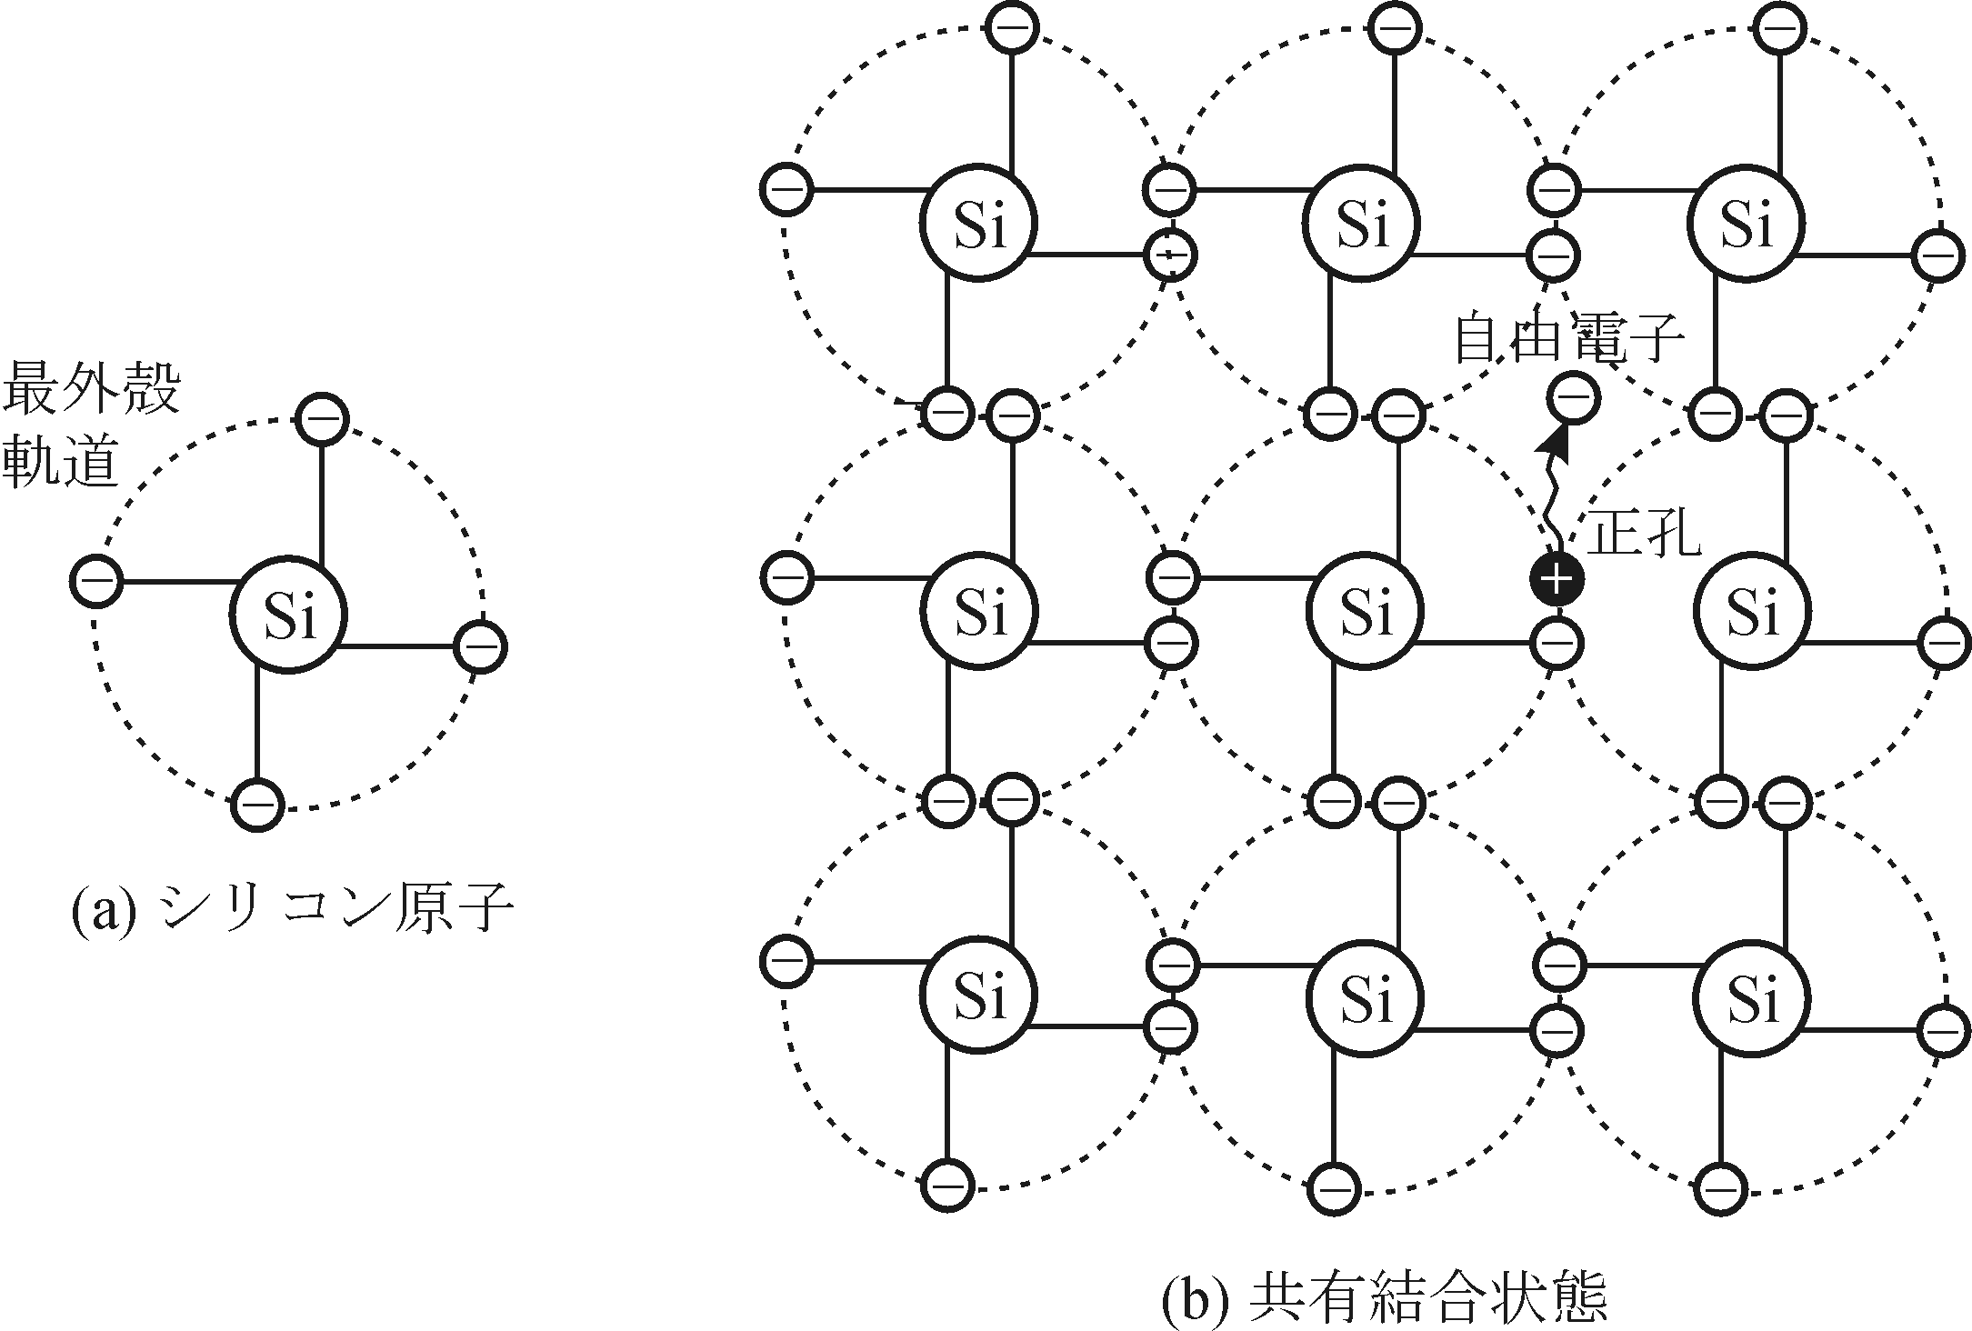
真性半導体
例：シリコン
自由電子数＝正孔数
Notes:
まずは半導体を復習しましょう。現在半導体として最も良く使われるのはシリコンです。シリコン原子は4つの電子を持ち、共有結合状態となり、安定しています。時々この構造から飛び出した電子が生じます。これを自由電子と呼び、飛び出した穴を正孔（ホール）と呼びます。正孔は正の電荷を持った粒子のように働きます。

Slide 3
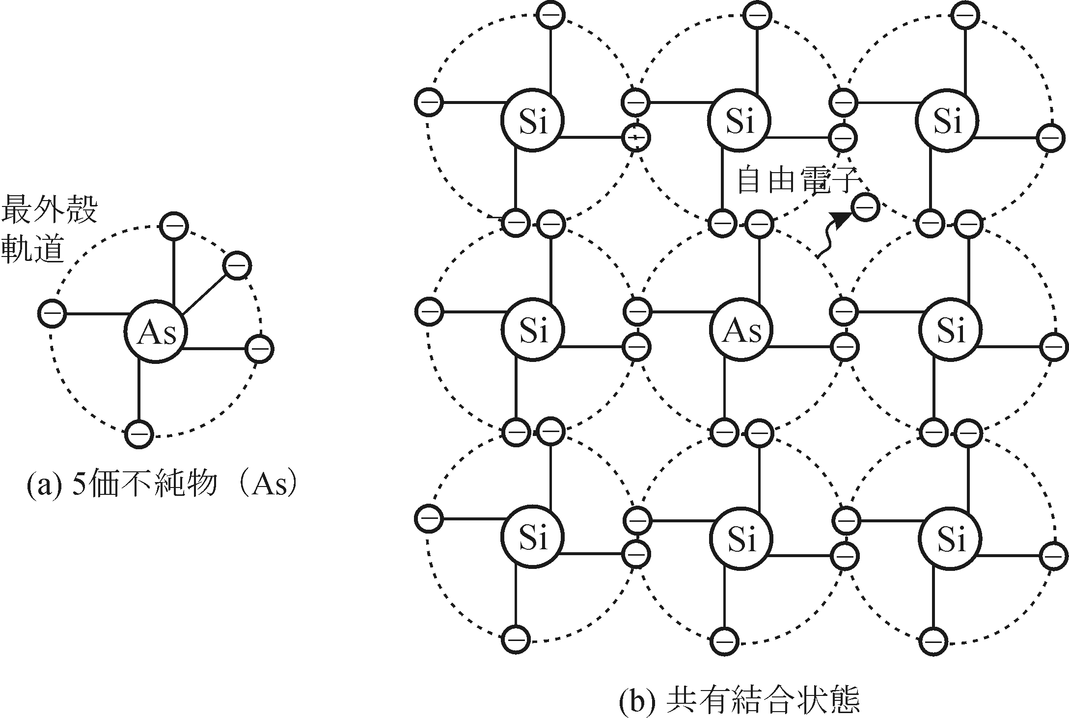
不純物半導体（ｎ型半導体）
5価の不純物としてヒ素ＡｓをＳｉに混入
自由電子が発生
（ドナー）
Notes:
ここに、5個の電子を持つ不純物、例えば砒素をまぜてやります。そうすると、共有結合状態を取った場合に自由電子が生じます。この場合の砒素をドナーと呼び、自由電子が一定の割合で存在する半導体をn型半導体と呼びます。

Slide 4
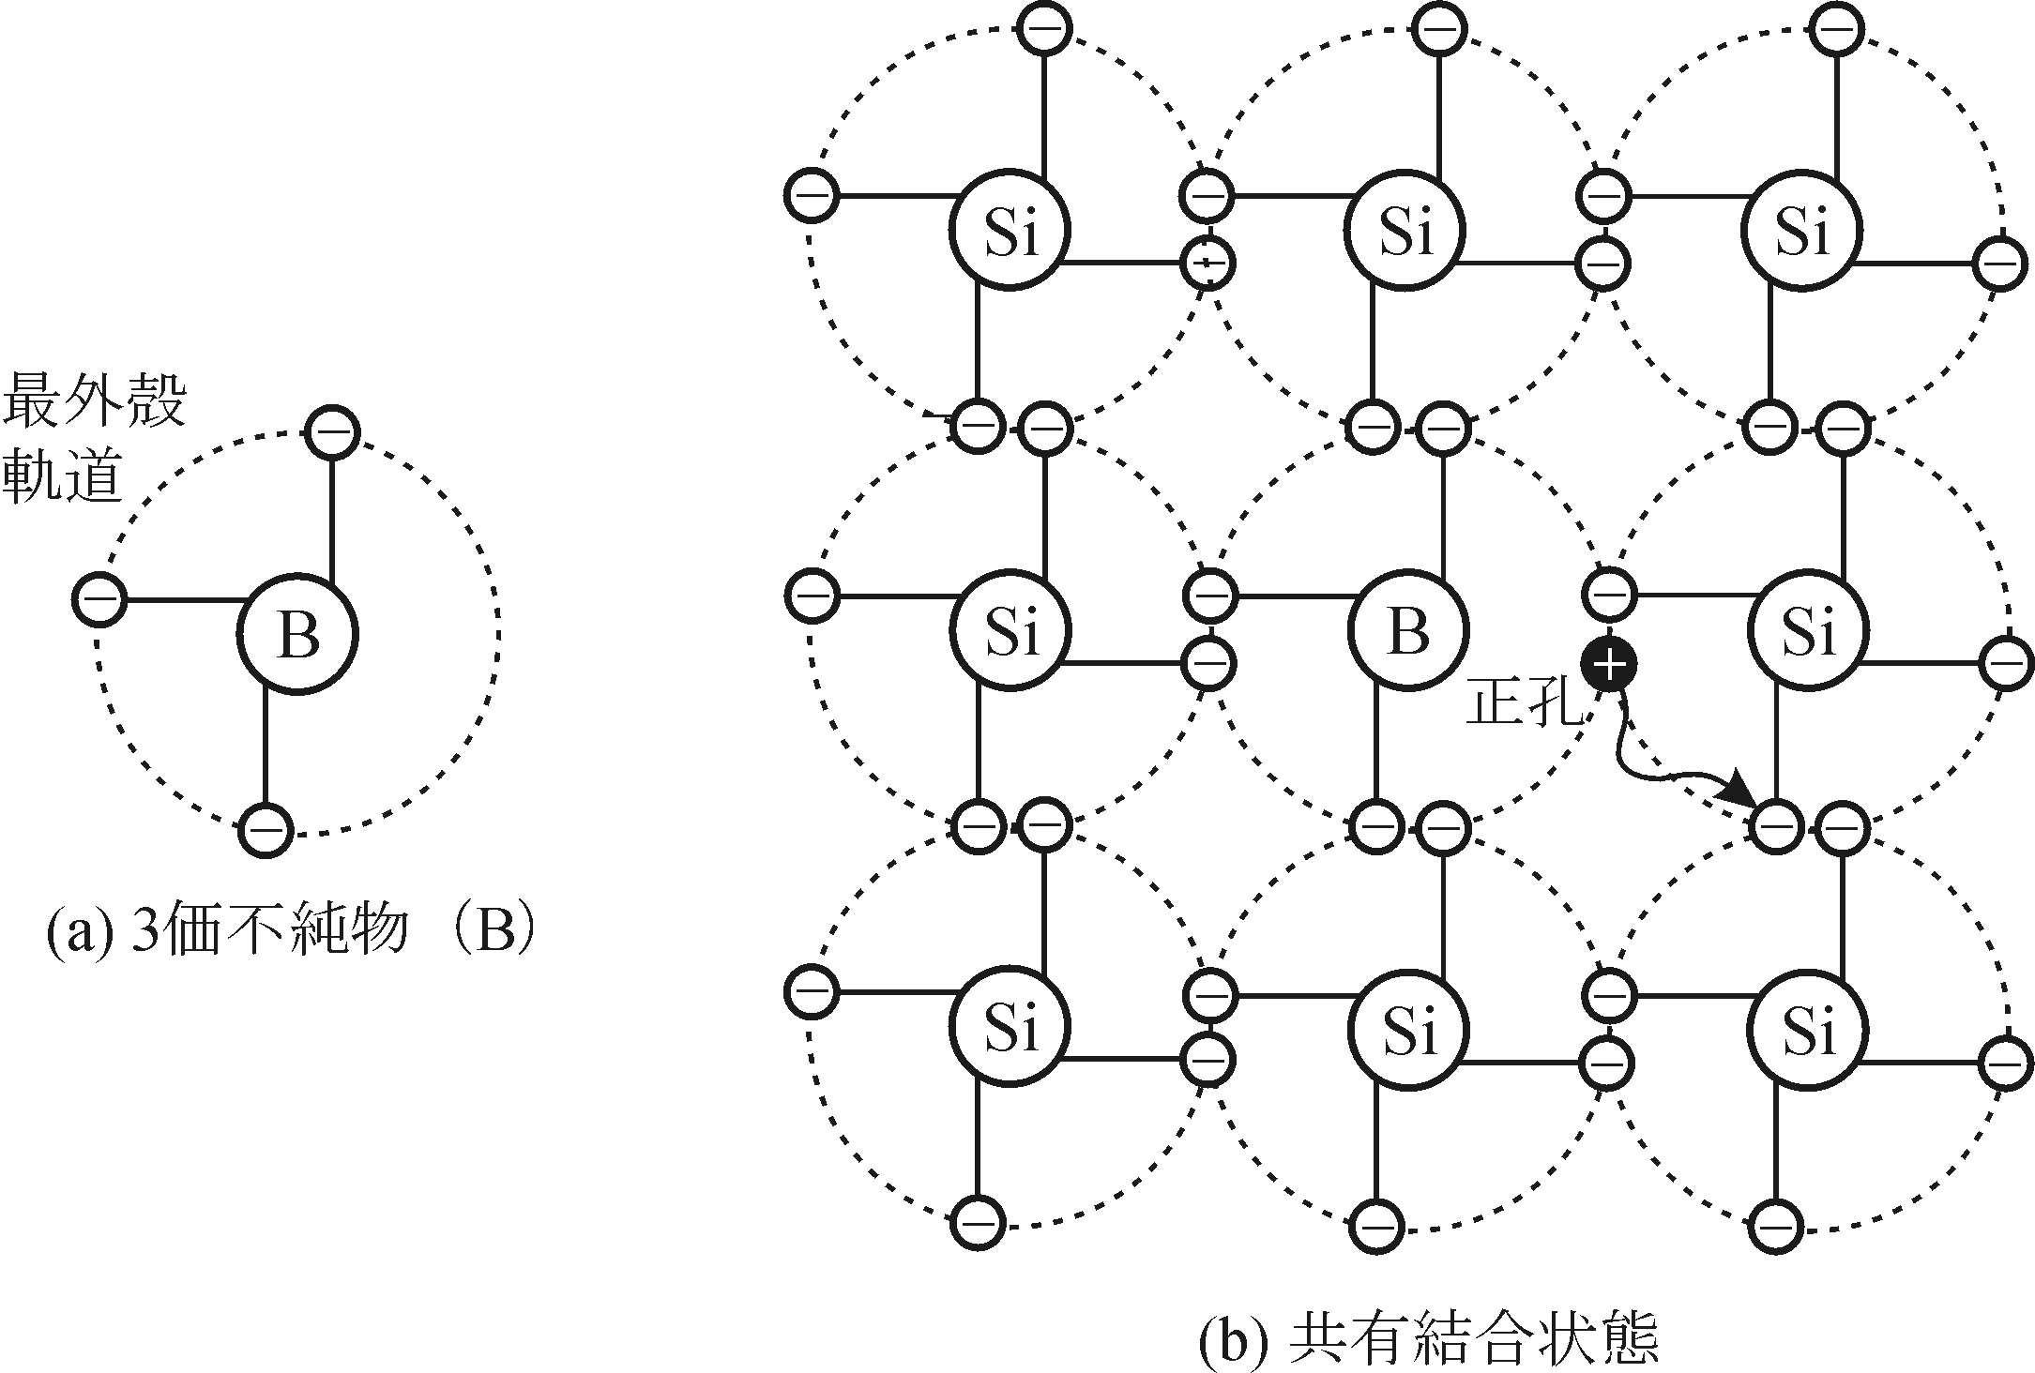
不純物半導体（ｐ型半導体）
３価の不純物としてホウ素ＢをＳｉに混入
電子が不足し正孔が発生
（アクセプタ）
Notes:
逆に電子を3個持つ不純物、ここではホウ素を混ぜると、正孔が生じます。この場合のホウ素をアクセプタと呼び、こうしてできた正孔が多く持つ半導体をp型半導体と呼びます。

Slide 5
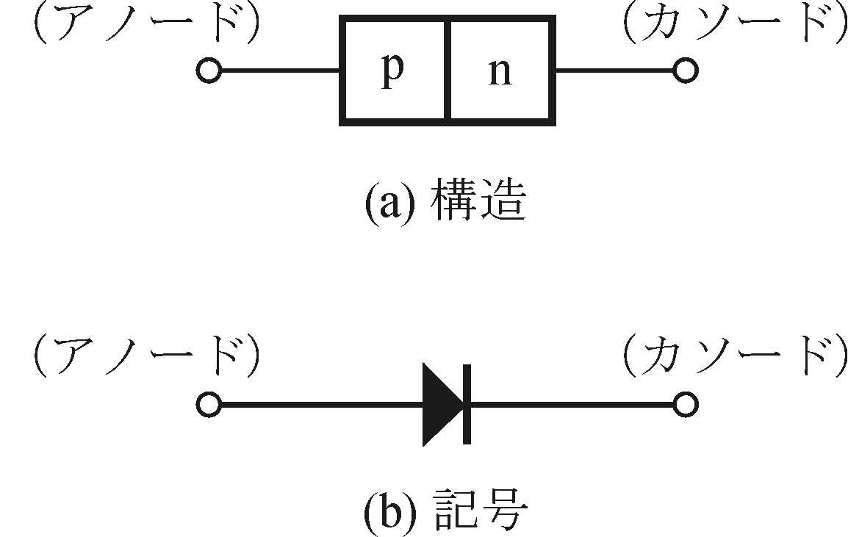
ダイオード
ｐｎ接合（ｐ型半導体とｎ型半導体の接合）
Notes:
p型半導体とn型半導体を結合して作ったのが最も簡単な半導体デバイスであるダイオードです。p型の方をアノード、n型の方をカソードと呼び、矢印に棒をつけた記号で表します。矢印は電流の流れる方向を表します。ダイオードに限らずp→ｎ方向に矢印を付けるのが記号の基本的なルールになります。

Slide 6
順方向と逆方向
A
K
p
n
＋
正孔
－
電子
エネルギー障壁(0.65Vくらい）
順方向
電流
＋
逆方向
＋
エネルギー障壁を
越える
Notes:
p型半導体の中には正の電荷を持つ正孔が、ｎ型半導体の中には負の電荷を持つ電子があります。ではこの両者がなぜ混ざり合わないか、というと、実はpn接合を行うと接合面には0.65V程度のエネルギー障壁が生じ、何も電圧を掛けない状態ではこれを越えて移動することができません。ここで、アノード側をプラス、カソード側をマイナスにすると、プラスの電圧に押された正孔はエネルギー障壁を乗り越えてn型領域に侵入し、逆にマイナスの電荷を持った電子はプラスの電荷に引っ張られてp方の領域に入ります。こうして電流が流れます。電流は電子の動きと反対方向になる点にご注意ください。これが順方向です。一方、カソード側にプラスを掛けると、電子はプラスの方向に引かれ、正孔は逆にグランド方向に引かれ、電流は流れません。これが逆方向です。

Slide 7
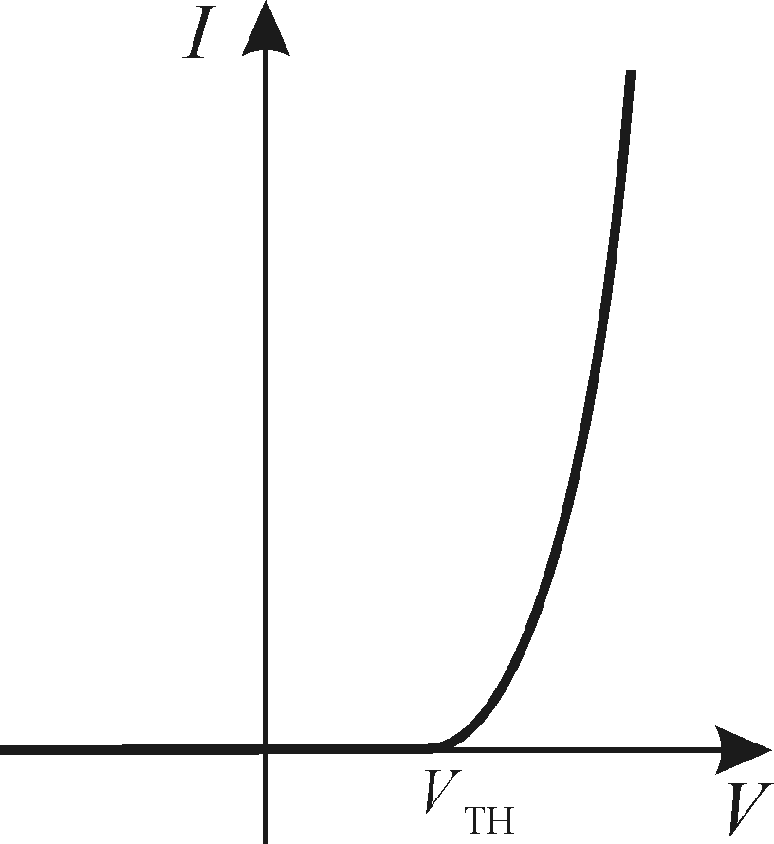
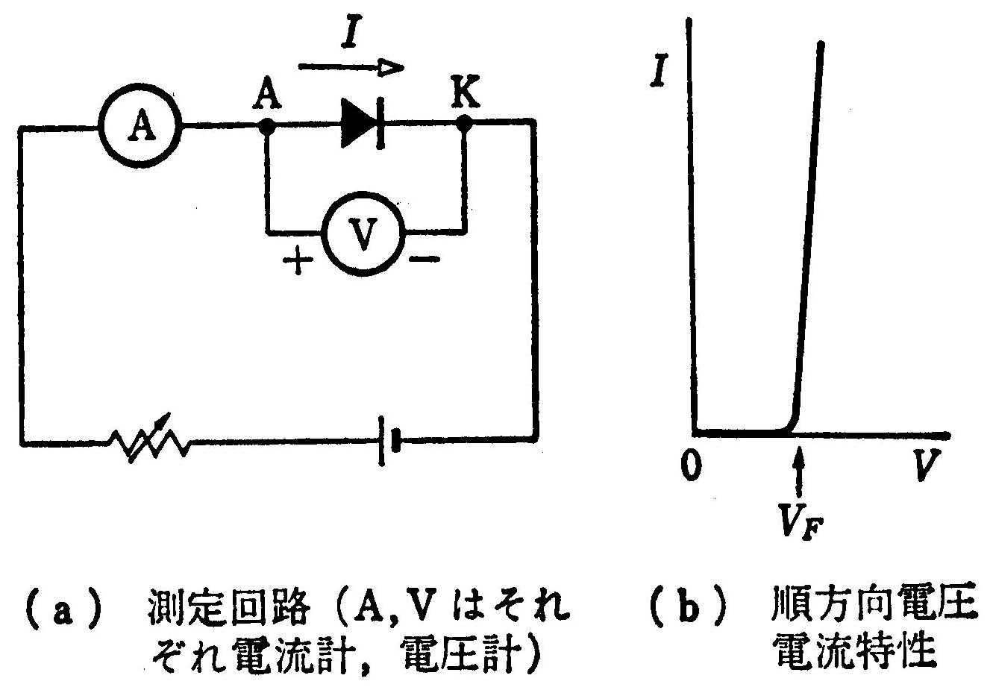
ダイオードの電流－電圧特性
V_{TH} ≒0.7V
Notes:
グラフで書くと、ダイオードの電流、電圧特性は図に示すようになります。ある一定の電圧から急に電圧が流れます。この特性は指数曲線で極めて急峻です。この電圧はpn結合のエネルギー障壁の電圧によって決まり、シリコンでは0.65Vくらいになります。この電圧をダイオードのON電圧と呼びますが、これは実は温度によって、またデバイスによって結構変化します。ここではざっくり0.7Vとしておきます。テキストによっては0.6Vで計算するものもあります。

Slide 8
ダイオードのスイッチングモデル
I
I
モデル化
0.7
V
0.7
V
0.6
0.6
OFF
ON
電流は流れない
電流
0.7V
A
K
A
K
OFF：AとKは切れている
ON：AとK間にはON電圧が生じる
Notes:
さて、ここでやや乱暴な仮定をします。ON電圧より低い範囲では、逆方向も含めて電流は0つまりアノードとカソードが切れていると見なします。これがOFFの状態です。アノードとカソードにON電圧以上が掛かると、アノードとカソード間は抵抗０の状態と考えます。これがONの状態です。ダイオードのON状態は実は結構理解しにくいです。ダイオード自身の抵抗は0と考えるので、外部に抵抗をつけないと、無限に電流が流れることになります。つまり、流れる電流は外部に繋いだ抵抗によって決まります。これは現実世界に対応しています。実際、電源に直接ダイオードを繋いではいけません。電流が流れすぎてしまい、素子を破壊し、電源にもダメージを与える可能性があります。また、電流がダイオードにいくら流れてもアノード、カソード間にはON電圧、すなわち0.7Vが生じます。電流が流れるほど電圧降下が大きくなる抵抗とはこの点が違います。

Slide 9
電流が流れれば0.7V低下する
Vcc
Vcc
0.7VでON
R
ON
R
Y＝0.7V
Z
Y
R
VY
VY=(Vcc-0.7)/2+0.7
VY
0.7V
0.7V
V_{Y}=Vcc
I
Vcc
Vcc
I
I=(Vcc-0.7)/R
I=(Vcc-0.7)/2R
Vcc
Notes:
例えば、抵抗とダイオードを繋いでカソードをグランドに落としたとしましょう。横軸に電源電圧、縦軸にY点の電圧と電流を取ったグラフを示します。まず、ON電圧に達するまで、ダイオードはOFFです。つまり切れてる、ないのと一緒です。このため、Y点の電圧は電源電圧がそのまま出力されます。電流は全く流れません。ここで、Vccが0.7Vを越えるとダイオードはONになり、電流が流れます。流れる電流は抵抗の値で決まりオームの法則にしたがって（Vcc-0.7)／Rです。Y点の電圧は0.7Vに固定されて動きません。
では、カソードからもう一つ抵抗を介してグランドに落とすとどうなるでしょう？Vccが0.7Vより下の場合はダイオードはOFFになり、電流は流れません。回路は切れている、ダイオードはないのと同じと考えられます。このため、電流は0、Y点の電圧はVccと同じになります。ではVccが0.7Vを越えてダイオードがONになるとどうなるでしょう。ダイオードの両端には0.7Vが生じます。この0.7Vを差し引いた（Vcc-0.7)が二つの抵抗で分圧されると考えられます。このため、Y点の電圧は（Vcc-0.7)/2R+0.7になり、Z点の電圧は（Vcc-0.7)/2R-0.7になります。

Slide 10
ダイオードAND（論理積）
Vcc
OFF
ON
ON
A＝H
Y＝
Vcc
A＝L
Y
A＝L
Y
0.7V
0.7V
B＝H
B＝H
B＝L
OFF
OFF
ON
A
B
Y
両方ONでも
０．7 Vなことに
注意！
L
L
０．７V
L
H
０．７V
H
L
０．７V
H
H
Vcc
ANDゲートっぽい
Notes:
ダイオードを二つ使うと論理積（AND）もどきができます。今、HレベルをVcc、Lレベルを０Vと考えます。AとBの両方をHレベルにすると、ダイオードは両方共OFFで電流が流れません。このためYはVcc、すなわちHレベルになります。では片方がLになるとどうなるでしょう。Lになった入力に繋がっているダイオードがONになって電流が流れます。Y点はON電圧、すなわち0.7Vです。両方の入力がLになっても、Y点は0.7Vです。この場合、電流は両方に分流され、一つがONになった時と同じだけ流れます。0.7Vをだいたい０VでLだ、と思うと、これは入力が両方共HレベルのときだけHレベルを出力する論理積ゲート、ANDゲートと考えることができます。

Slide 11
ダイオードOR（論理和）
OFF
ON
ON
Y＝0
A＝L
A＝H
Y
A
Y
B＝L
B＝L
B
OFF
OFF
ON
A
B
Y
両方ONでも
Vcc-０．7Vなことに
注意！
L
L
０V
L
H
Vcc－０．7V
H
L
Vcc－０．7V
ORゲートっぽい
H
H
Vcc－０．7V
Notes:
逆方向に繋ぐと、論理和（OR）ゲートもどきができます。この場合は入力が両方Lだと当然ダイオードはOFFでYも0Vです。なにせ回路中に電源がないもんで、、次にどちらかの入力をHレベル、すなわち電源レベルを繋ぐと、ダイオードはONになってY点はVcc-0.7Vになります。先ほどと同じく、両方Vccを入力しても状況は変わらず、Y点はVcc-0.7Vになります。この場合もダイオード1個のときに抵抗に流れる電流の半分が2つのダイオードのそれぞれに流れます。Vcc-0.7VをだいたいVccつまりHレベルだと思うと、これは入力のどちらがHレベルのときにHレベルを出力する論理和（OR)ゲートとなります。

Slide 12
例題１ （p.64)
H
H
H
L
Vcc=5V
I
2KΩ
0.7V
OFF
ON
VY=I・R＝（5－0.7）/2R×R
＝2.15V
H
Y は？
H
L
2.15V
OFF
OFF
2KΩ
ダイオードだけではディジタルレベルが維持できない！
Notes:
ではこのANDゲートとORゲートを接続して、図のようなレベルを与えてみましょう。Y点はどうなるでしょうか？図に示すように電流が流れてダイオードの一つがONになります。ここで抵抗が両方共２KΩであれば、(5－0.7)／2×２K＝1.075mA流れます。抵抗がKΩ台の場合は流れる電流はｍA台になります。オームの法則でY点は2.15Vです。ちなみに抵抗の値がいくつであっても、二つの抵抗の値が同じであればここは2.15Vになります。これは5Vに比べるとずいぶん低い値です。つまりダイオードだけではレベルが維持できないことが分かります。後に出てくるトランジスタが必要になります。ANDゲートとORゲートの記号は計算機基礎ですぐ習います。

Slide 13
演習8-1
下の回路をダイオードANDとダイオードORで構成した。出力は何Vか？
L
L
L
Vcc=5V
H
Vcc=5V
1KΩ
L
H
L
1KΩ
Notes:
では演習１をやってみましょう。

Slide 14
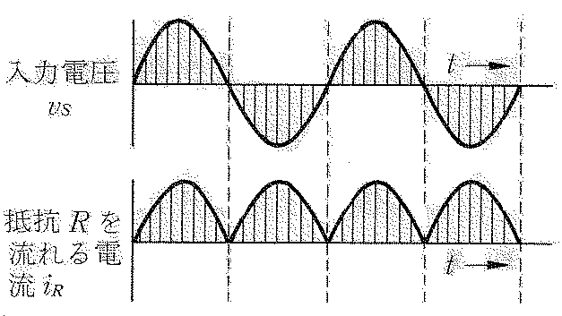
ダイオードを利用した回路① 整流回路
電圧の振幅（最大値）：V
1.4V
R
電流の最大値：(V-0.7)/R
コンデンサで平滑して直流にする
Notes:
ダイオードを利用した回路をいくつか紹介しましょう。最初に挙げあれるのが整流回路です。日本は100Vの交流を商用電源として使っています。これを直流に変換する場合は、ダイオードを一つ使って、マイナス方向の波形を切り落としてしまえば良いです。これをコンデンサで平滑すれば直流を作ることができます。しかし、この方法では交流波形の下半分を有効利用できず、もったいないです。また、電圧が0Vの時間が長く続くので平滑するため容量の大きなコンデンサが必要です。

Slide 15
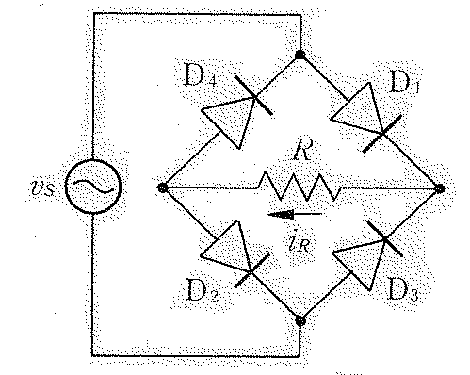
ブリッジ整流回路
電圧の振幅（最大値）：V
1.4V
電流の最大値：(V-1.4)/R
Notes:
ブリッジ整流回路はこの問題点を解決するための回路です。交流が正のときD1とD2が負のときはD3とD4がONになり、いずれも同じ方向に電流が流れます。抵抗の両端から電圧を取り出すことにより、直流成分を得ることができます。

Slide 16
ブリッジ整流回路の動作 プラス方向
電圧の振幅（最大値）：V
＋
1.4V
Notes:
交流が正の方向に振れた場合、D1とD2がONになり、抵抗Rに右から左方向に電流が流れます。

Slide 17
ブリッジ整流回路の動作 マイナス方向
電圧の振幅（最大値）：V
1.4V
＋
Notes:
一方で、負の方向に振れた場合（つまり下側がプラスになった場合）D3とD4がONになり、さっきと同じ方向の電流がRに流れます。このようにして、ブリッジ整流回路では正の方向も負の方向も利用することができて有利です。

Slide 18
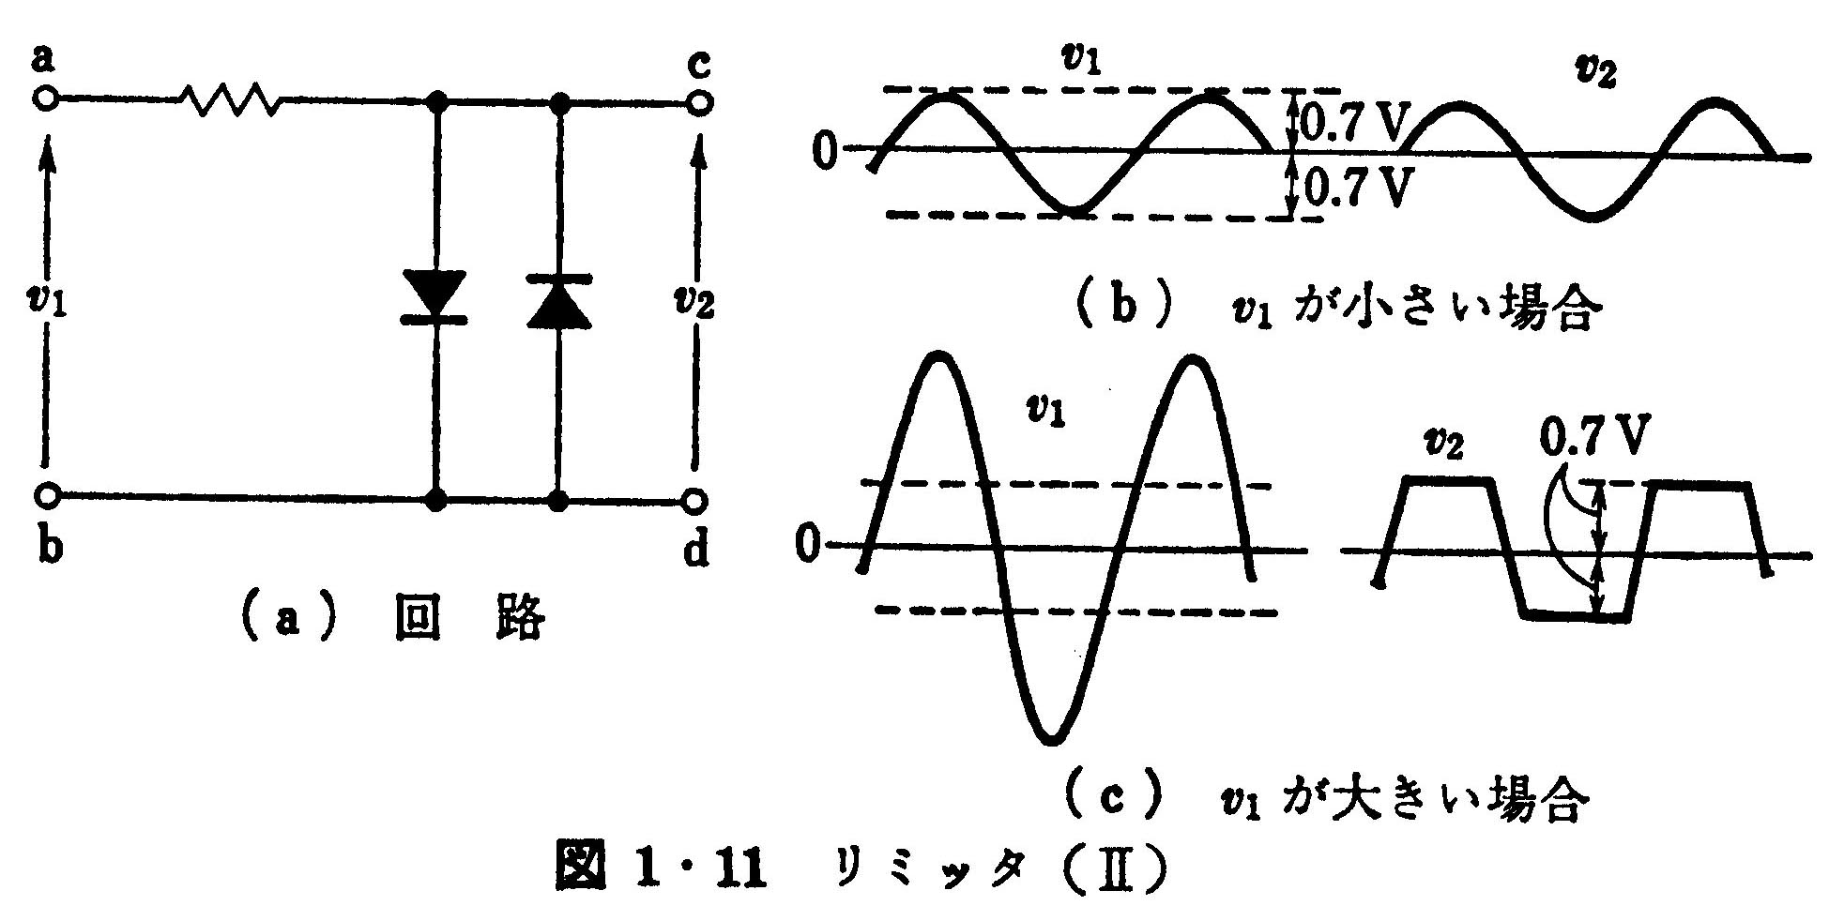
ダイオードを利用した回路例② リミッタ回路
Notes:
ダイオードは0.7VまではOFFで切れており、0.7Vを越すとONになる性質を利用した回路がリミッタです。上の回路の出力は0.7Vでちょん切れてしまいます。

Slide 19
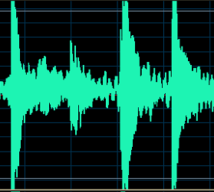
ダイオードを利用した回路③ 検波
AM変調の電波をコイルで受信すると両側に
波形が生じる
これを下半分切れば
イヤホンなどで聞ける
同調回路
イヤホン
ゲルマニウムラジオ
Notes:
ダイオードのもう一つの役割として検波というのが挙げられます。ゲルマニウムラジオをご存じでしょうか？アンテナからコイルで取り出されたAM変調の電波は両側に音声波形が表れます。この下半分をダイオードで切ってしまってこれをセラミックイヤホンに繋ぐと、AM放送を聞くことができます。この場合、今まで想定してきたシリコンダイオードと異なりON電圧の低いゲルマニウムダイオードが使われます。

Slide 20
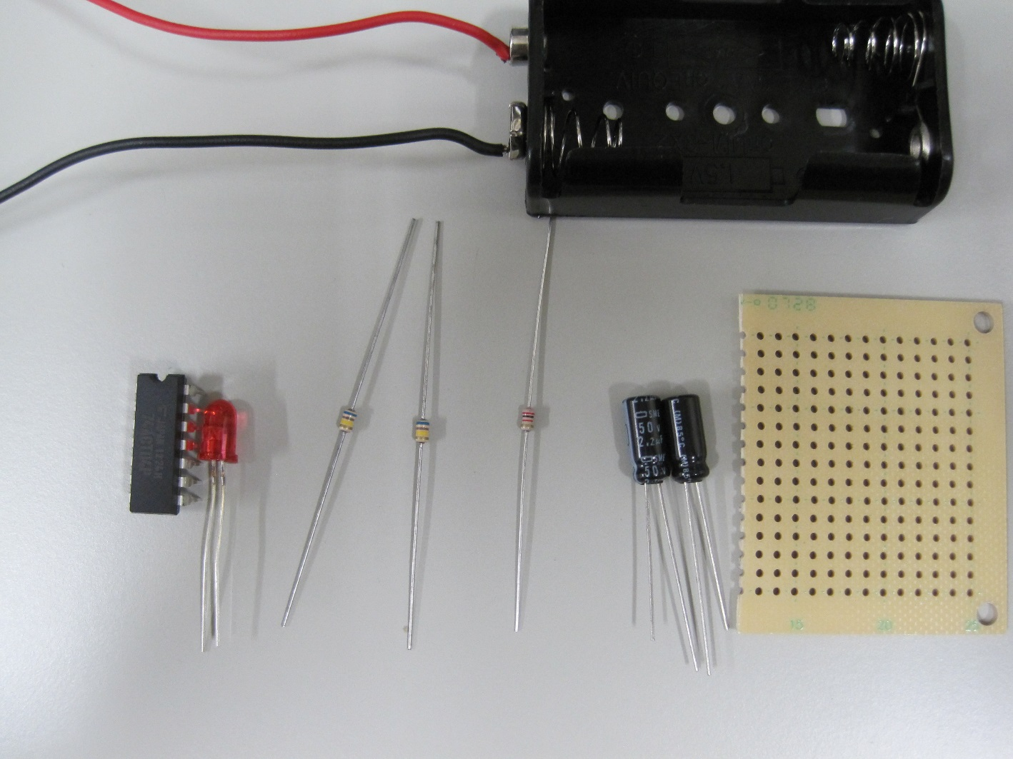
身の回りのダイオード
LED(Light Emitting Diode:発光ダイオード)
Notes:
皆さんが身の回りで見かけることがあるのは発光ダイオードLEDが多いです。

Slide 21
発光ダイオード
順方向電流を流すことで発光
通常のダイオードよりON電圧が高い
2.1V－3.5V
赤が一番簡単で安い、黄、緑、青の順に難しくなり、高くなる
高輝度青色発光ダイオードの発明に対するノーベル賞受賞の発明の話は有名だよ！
発光ダイオードを明るく光らせるためにはどうすればよいか？
発光ダイオードを直接電源につないだらどうなるか？
Notes:
発光ダイオードは順方向電流を流すことで発光します。赤から順に色が青方向に行くほど発光が難しくなり、青色発光ダイオードが一番難しいです。この発明者がノーベル賞を受賞したので、皆さんも良くご存知だと思います。発光ダイオードは電流を流せば流すほど明るく輝きますが、直接電源に繋ぐと流れすぎてしまうので、抵抗の値を調整して輝度を調整します。

Slide 22
演習8-2
Vin
３V
Vin
１KΩ
ｔ
Vinの入力に対する
抵抗の両端の
電圧の略図を描け
（最大値を書くこと）
-３V

Slide 23
今日のポイント
1．ダイオードはアノード、カソード間がON電圧
（0.7V）を越えるとON
ON時は、外部の抵抗で電流が決まる。
電流の流れに関わらず両端は0.7V
それ以外はOFF
アノード、カソード間は電気的
に切れている
2．ダイオードはリミッタ、整流、検波などに
使われる
Notes:
インフォ丸がまとめた今日のポイントはこの2つです。

